Slide 1
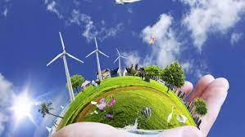
আজকের পাঠে
সবাইকে স্বাগতম

Slide 2
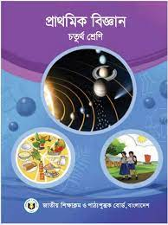
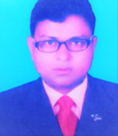
মোঃমামুনুর রশীদ
প্রধান শিক্ষক
বিরামপুর রেল কলোনী সপ্রাবি
বিরামপুর, দিনাজপুর।
প্রাথমিক বিজ্ঞান
শ্রেণিঃ৪র্থ
অধ্যায়ঃ ১
পাঠ্যাংশঃ৩(পরিবেশের পরিবর্তন)

Slide 3
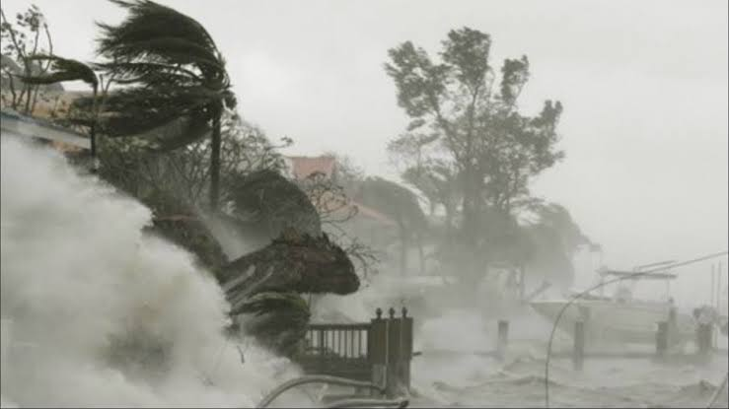
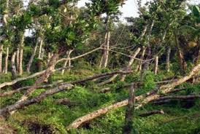
ছবিতে আমরা কী কী দেখতে পাচ্ছি?
ঝড়,ভূমিকম্পের কারণে পরিবেশের পরিবর্তন হচ্ছে
ঝড়
ভূমিকম্প

Slide 4
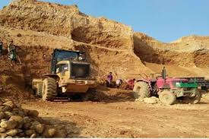
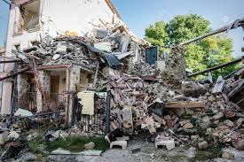
ছবিতে আমরা কী কী দেখতে পাচ্ছি?
বনভূমি ধ্বংস,পাহাড় কাটার কারণে পরিবেশের পরিবর্তন হচ্ছে
পাহাড় কাটা
ভূমিকম্প

Slide 5
আজকের পাঠ
পরিবেশের পরিবর্তন

Slide 6
শিখনফল
১.২.১ বিভিন্ন প্রাকৃতিক কারনে (ঝড়,ঝঞ্ঝা,ভূমিকম্প ইত্যাদি) পরিবেশের
পরিবর্তন ঘটে তা উল্লেখ করতে পারবে।
১.২.২ মানুষ তার নিজের প্রয়োজনে বিভিন্ন প্রাকৃতিক সম্পদ ব্যবহারের
মাধ্যমে পরিবেশের পরিবর্তন ঘটাচ্ছে তা ব্যাখ্যা করতে পারবে।

Slide 7
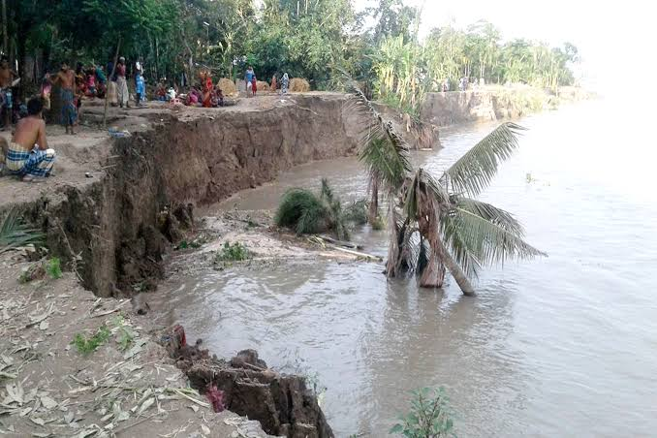
ছবিতে আমরা কী কী দেখতে পাচ্ছি?
এগুলো হচ্ছে পরিবেশের পরিবর্তনের কারণ
ঝড়ে গাছ ভেঙ্গে পড়া
নদী ভাঙ্গন

Slide 8
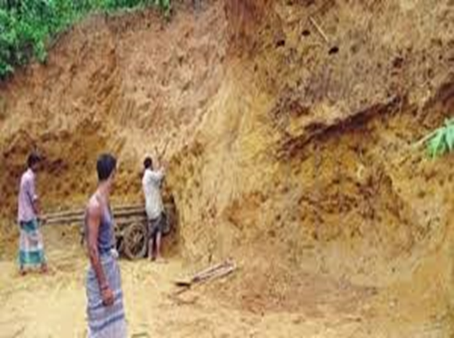
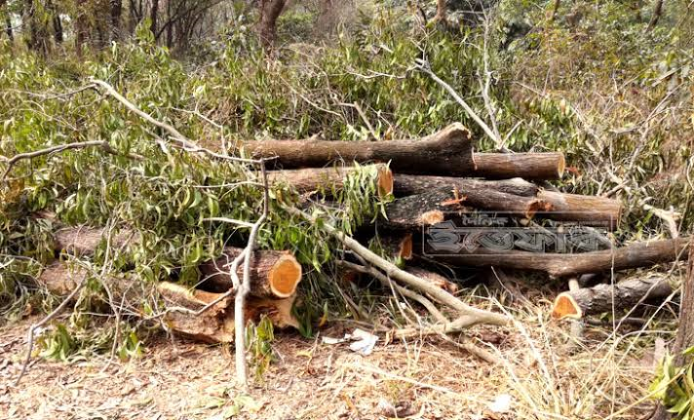
ছবিতে আমরা কী কী দেখতে পাচ্ছি?
এগুলো হচ্ছে পরিবেশের পরিবর্তনের কারণ
ঘর-বাড়ি তৈরির জন্য পাহাড় কাটা
জ্বালানির জন্য গাছ কাটা

Slide 9
একক কাজ
পরিবেশ পরিবর্তনের ২টি কারণ লিখ?

Slide 10
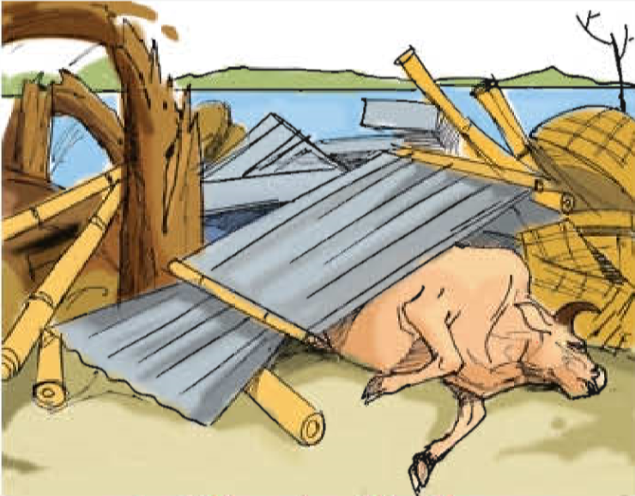
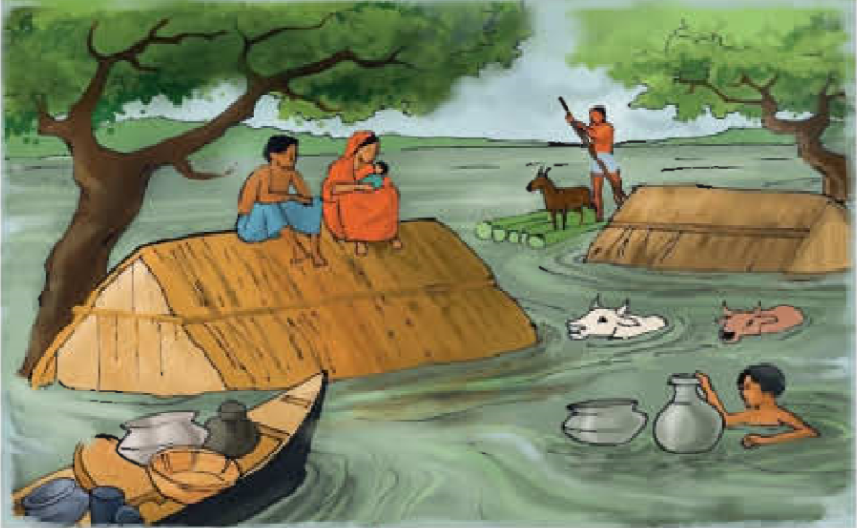
এগুলো হচ্ছে পরিবেশের পরিবর্তনের কারণ
ছবিতে আমরা কী কী দেখতে পাচ্ছি?
ঝড়ে মানুষ,গৃহপালিত পশুর মৃত্যু
বন্যায় সব কিছু ডুবে যাওয়া

Slide 11
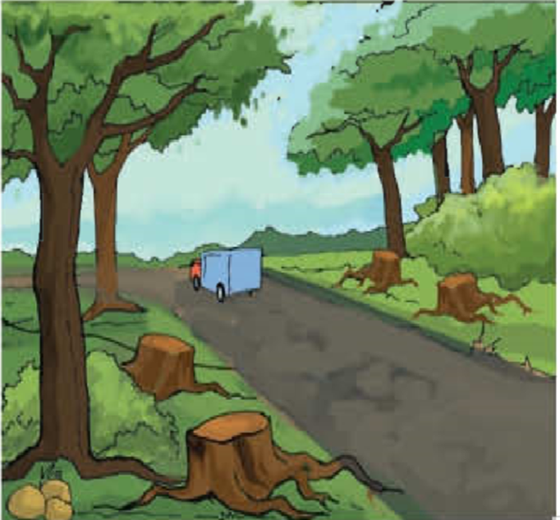
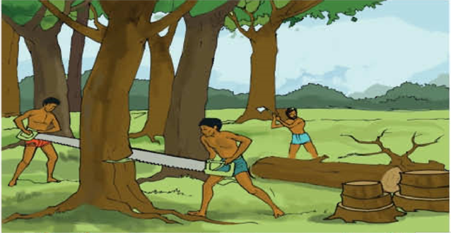
ছবিতে আমরা কী কী দেখতে পাচ্ছি?
এগুলো হচ্ছে পরিবেশের পরিবর্তনের কারণ
বনভূমি কেটে রাস্তা নির্মাণ
আসবাবপত্রের জন্য গাছ কাটা

Slide 12
জোড়ায় কাজ
পরিবেশ পরিবর্তনের ২টি প্রাকৃতিক কারণ লিখ।
মানুষের কর্মকাণ্ড দ্বারা পরিবেশ পরিবর্তনের ২টি কারণ লিখ।

Slide 13
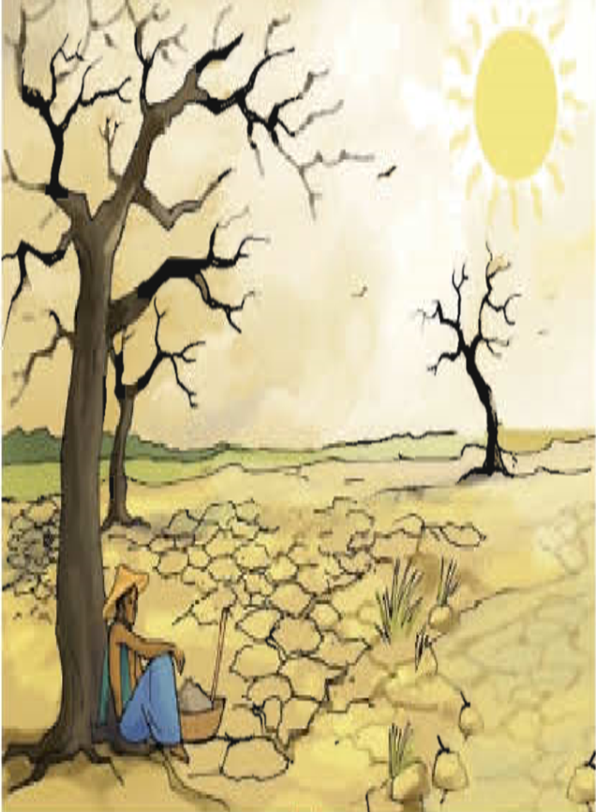
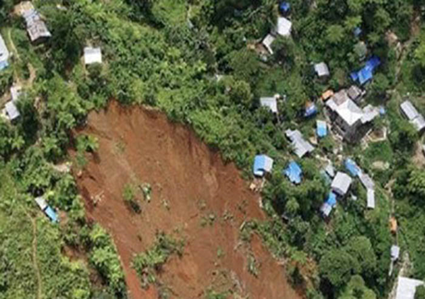
ছবিতে আমরা কী কী দেখতে পাচ্ছি?
পরিবেশ পরিবর্তনের প্রভাবে ঘটছে
খরা
ভূমিধস

Slide 14
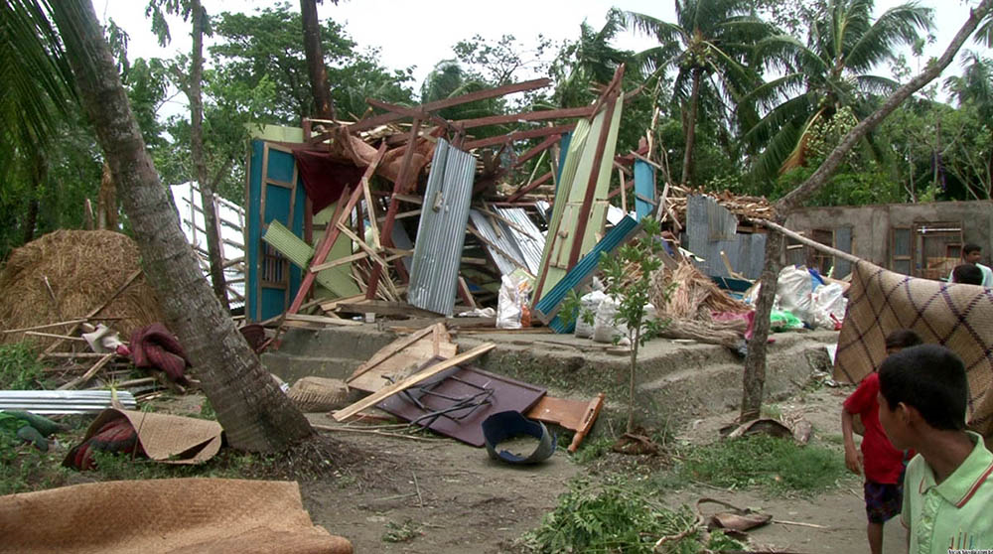
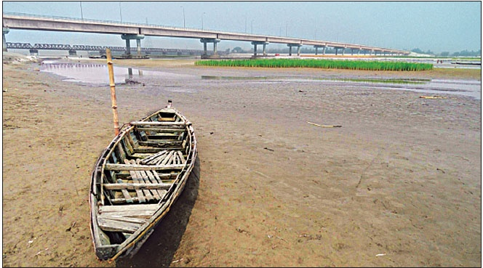
ছবিতে আমরা কী কী দেখতে পাচ্ছি?
পরিবেশ পরিবর্তনের প্রভাবে ঘটছে
ঝড়ে ঘর ভেঙ্গে গেছে
নদী শুকিয়ে গেছে

Slide 15
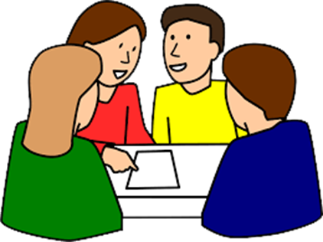
দলীয় কাজ
পরিবেশ পরিবর্তনের ফলে কী ঘটবে তা ২টি বাক্যে লেখ

Slide 16
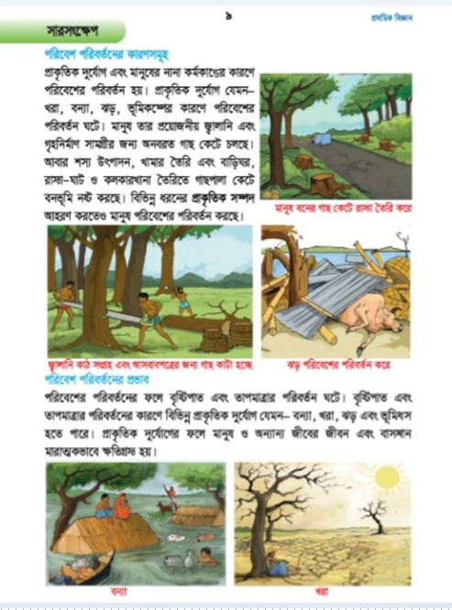
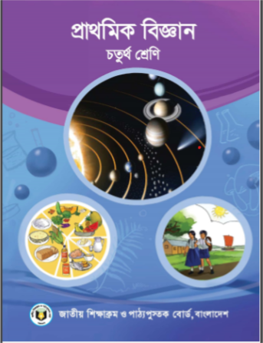
পাঠ্য বইয়ের সঙ্গে সংযোগ
তোমার প্রাথমিক বিজ্ঞান বইয়ের ৯ নং পৃষ্ঠা খুলে মনোযোগ সহকারে পড়।

Slide 17
মূল্যায়ণ
পরিবেশ পরিবর্তনে কার ভূমিকা সবচেয়ে বেশি?
মানুষ কেন পরিবেশের পরিবর্তন করছে? ১টি বাক্যে লেখ।
তারা কিভাবে পরিবেশের পরিবর্তন করছে ? ১টি বাক্যে লেখ।
পরিবেশ পরিবর্তনের ফলে কী ঘটে ১টি বাক্যে লেখ।

Slide 18
বাড়ীর কাজ
পরিবেশ পরিবর্তনের ৫টি ক্ষতিকর প্রভাব লিখে আনবে?

Slide 19
আজকের পাঠ এখানেই শেষ। সকলকে
ধন্যবাদ।

